Slide 1
Калькулятор комплексных чисел
Васильев Леонид 9Б

Slide 2
Польза
Программа позволяет проверить правильность вычислений действий с комплексными числами.
Программа ускорит и упростит работу с комплексными числами.

Slide 3
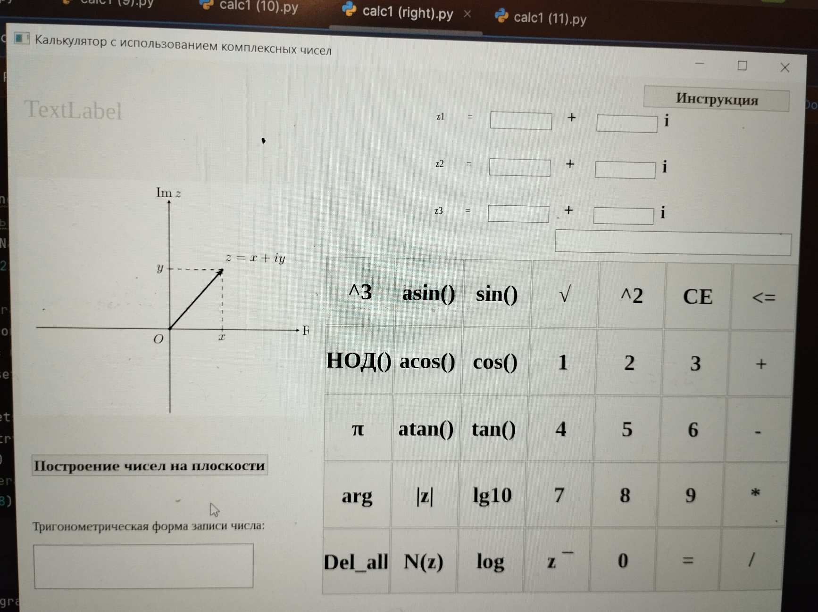
Главное окно

Slide 4
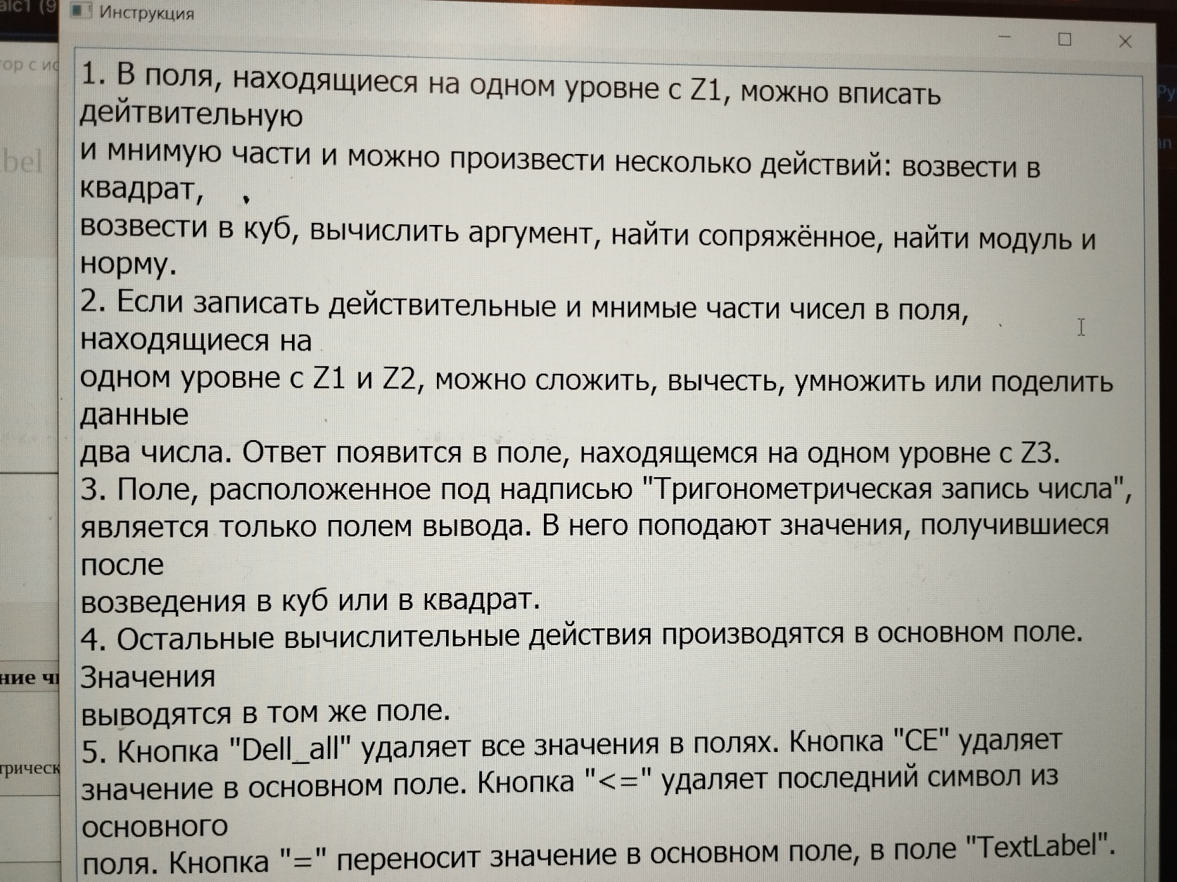
Окно после нажатия кнопки “Инструкция”

Slide 5
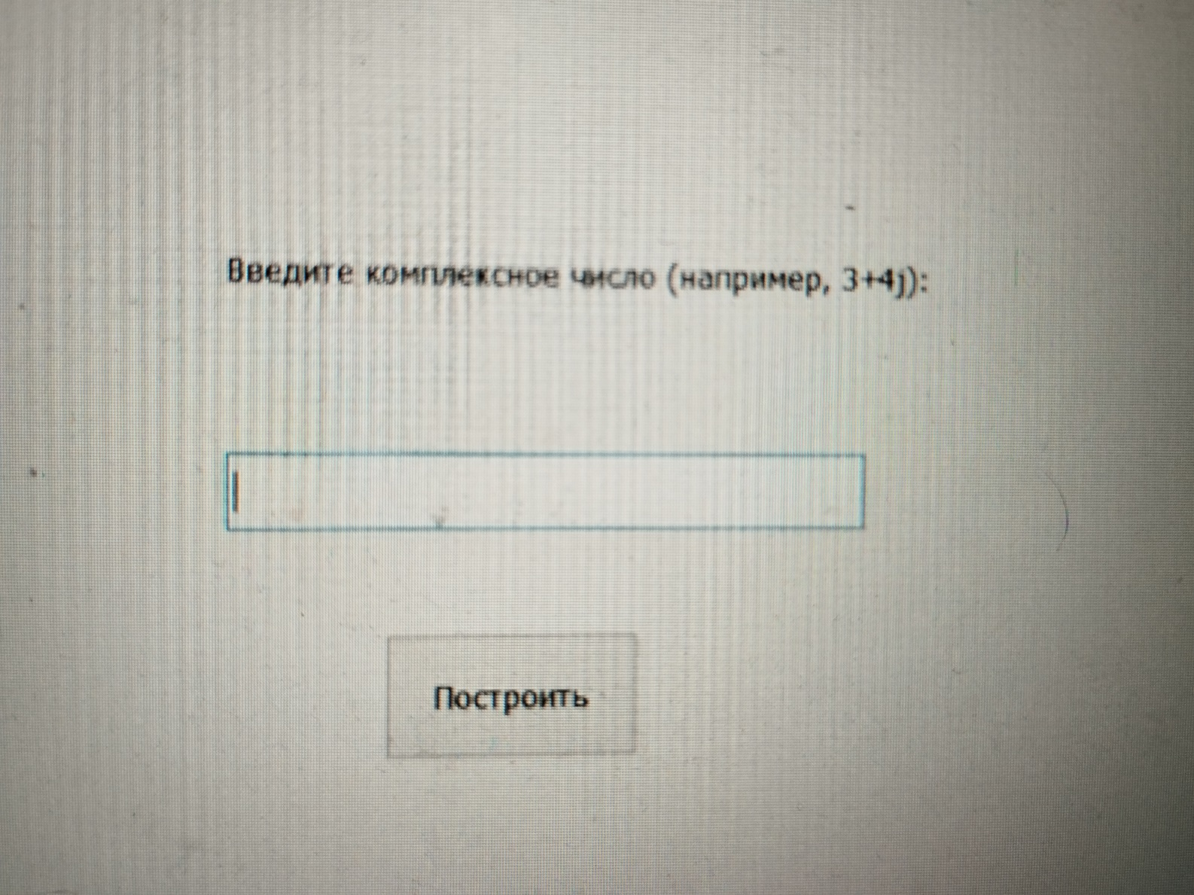
Окно после нажатия на кнопку “Построить числа на плоскости”

Slide 6
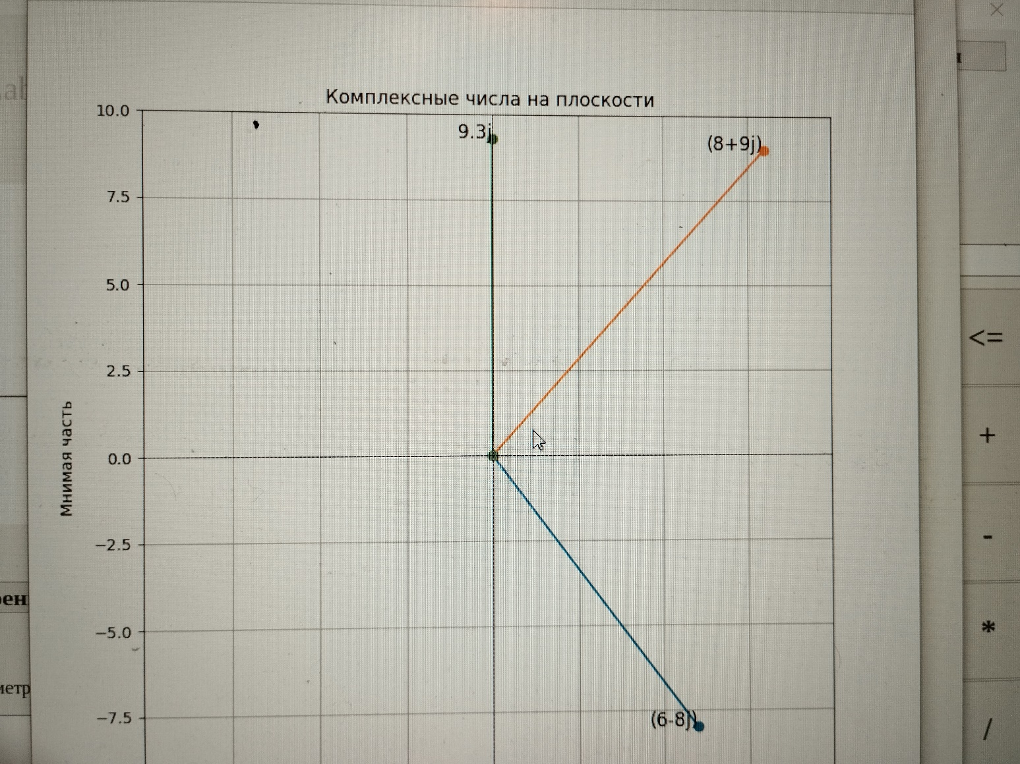
Окно после нажатия на кнопку “Построить”

Slide 7
Вывод
Программа предназначена для школьников, которые учатся в старших классах и для студентов.
Эта программа поможет с обучением и с пониманием комплексных чисел.

